Slide 1


软件工程实习第三次报告
详细设计与工程管理
袁世平 周厚健 王一帆

Slide 2




目录
1. 细化功能设计
2. api与UI设计
3. 实践情况总结
4. 学习进度汇报

Slide 3

1.细化功能设计

Slide 4
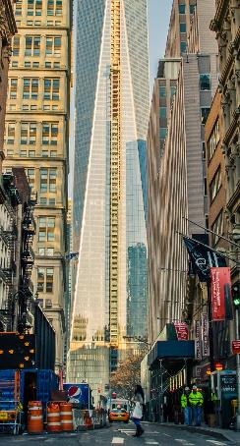


1.细化功能设计
记分模块
逻辑：能够准确并直观表示出双方的
得分情况、得分顺序、人员轮换、受
伤情况，因此需要按照时间序列对比
赛进行分端
算法实现：使用顺序表进行内容的记
录工作，从而实现模块与时间序列的
一致性。
限制：一方得到25分后该局比赛结束、
一局比赛换人次数有上限、人员轮换
要符合逻辑……

Slide 5
1.细化功能设计
2. 报名制裁模块
逻辑：同一场比赛有且只有一个主裁
判和一个副裁判、裁判应该服从避嫌
规则、裁判不能报名两场时间相互冲
突的比赛……
算法实现：使用一个大的数据表去维
护所有的裁判信息&&每个裁判独立
维护一张表，避免出现异常。
限制：对同步性能的要求较高，不然可能会出现冲突。

Slide 6
1.细化功能设计
3. 查看比赛模块
逻辑：对已经完成or即将发生的比赛
进行查看，获取比赛的相关信息
算法实现：通过比赛对应的csv文件，
生成相应的图像界面，方便同学快速
获取信息
限制：色彩鲜明，能够直观快速传递信息

Slide 7
1.细化功能设计
4. 赛程管理模块
逻辑：主办方对比赛的实时控制，本
管理系统只提供比赛的设置功能，而
不对具体内容进行干预。
算法实现：对应的权限较高的用户对
数据库的实时修改。
限制：应该对修改频率、比赛场数上限进行一些设计，防止出现意外状况

Slide 8
2.api与UI设计

Slide 9
2.api与UI设计
1. api设计
在原有的api文档的基础上进行了详细的设计，从而实现了现有的版本。
对各个界面上涉及的前后端所需的api规范了json条目及数据格式。

Slide 10
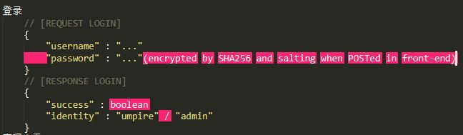
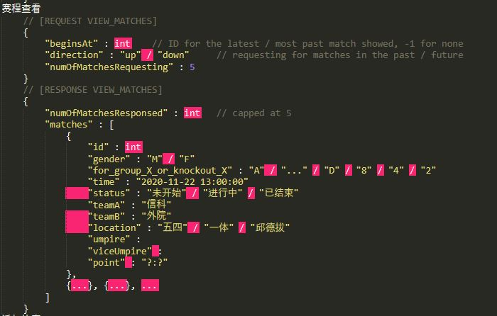
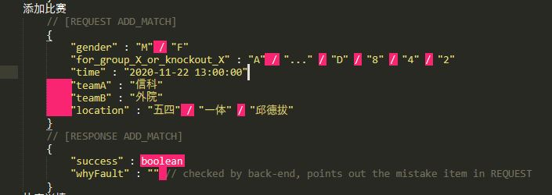
2.api与UI设计
api设计

Slide 11
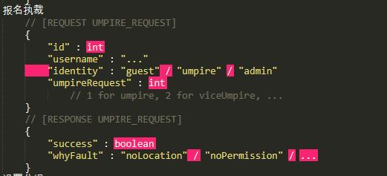
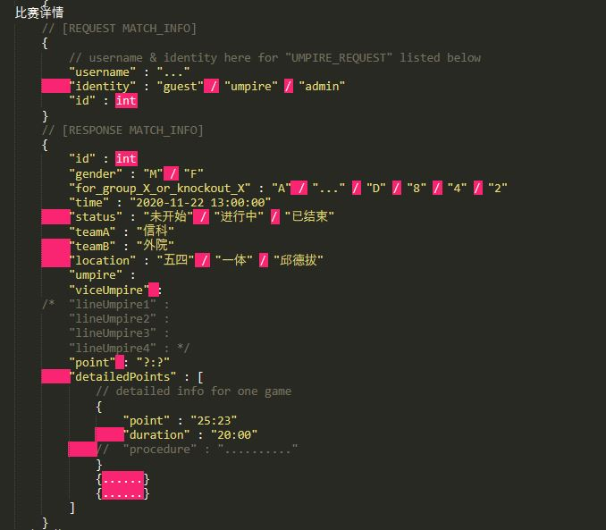
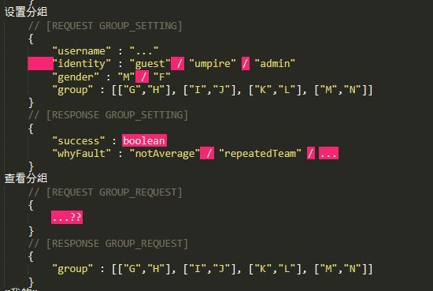
2.api与UI设计
api设计

Slide 12
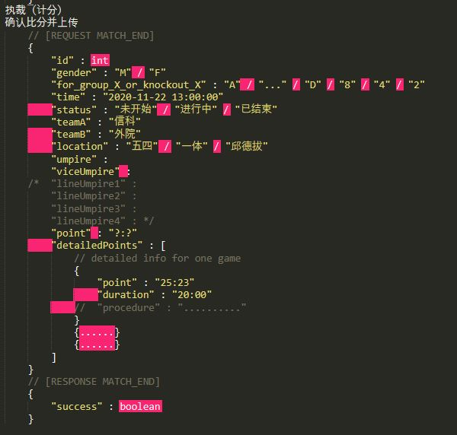
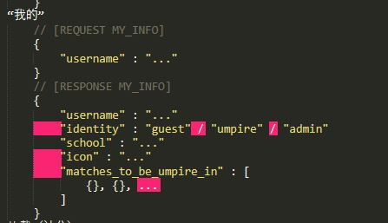
2.api与UI设计
api设计

Slide 13
2.api与UI设计
2. UI设计
初步完成了标注图和切图的绘制工作。
将会不断扩充完善这两个部分。

Slide 14
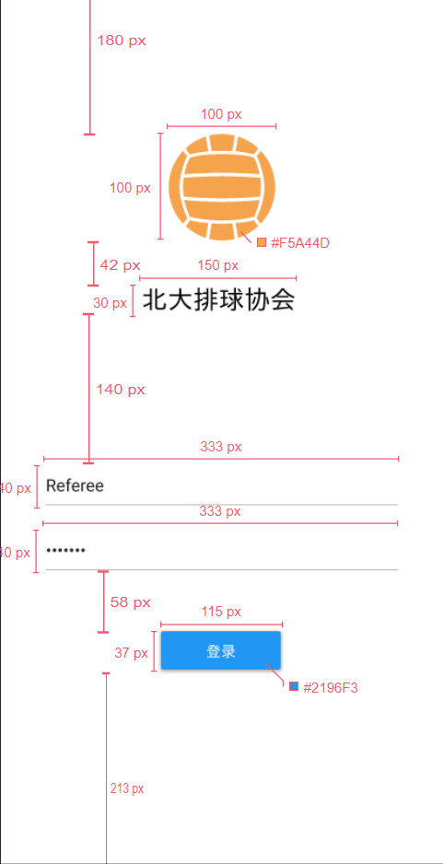
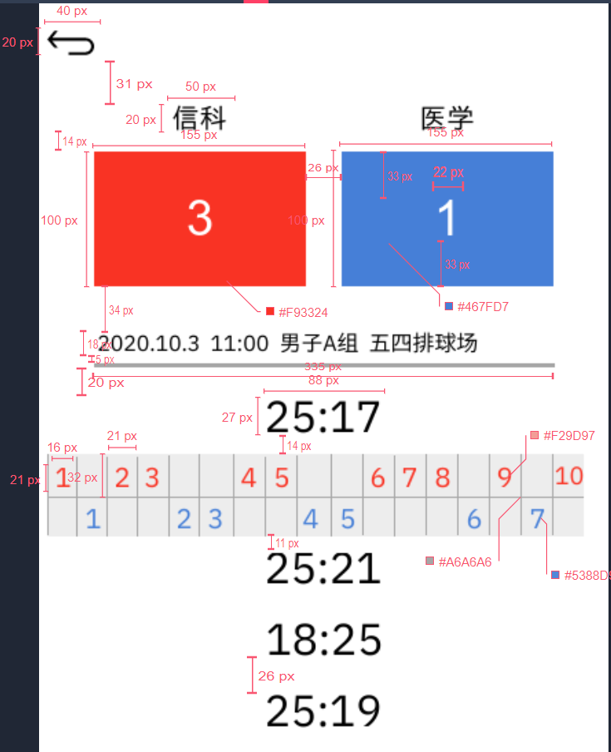
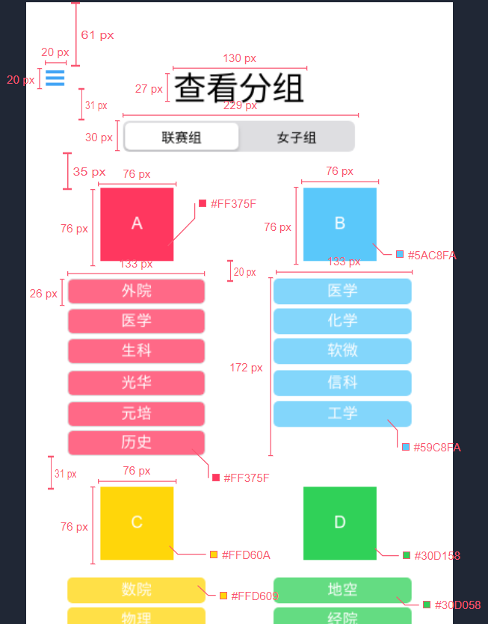
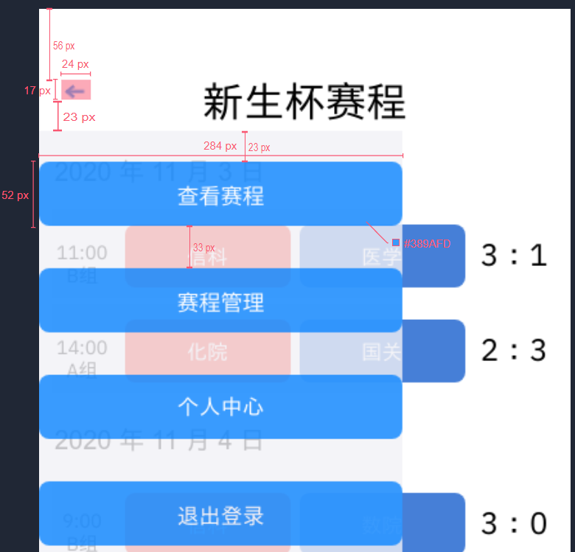
2.api与UI设计
2. UI设计
(1)标注图

Slide 15
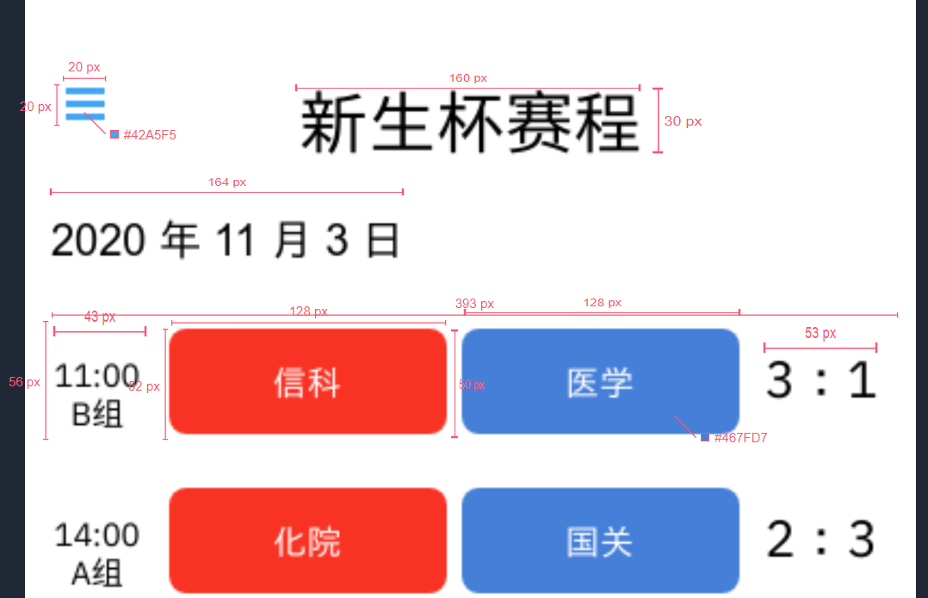
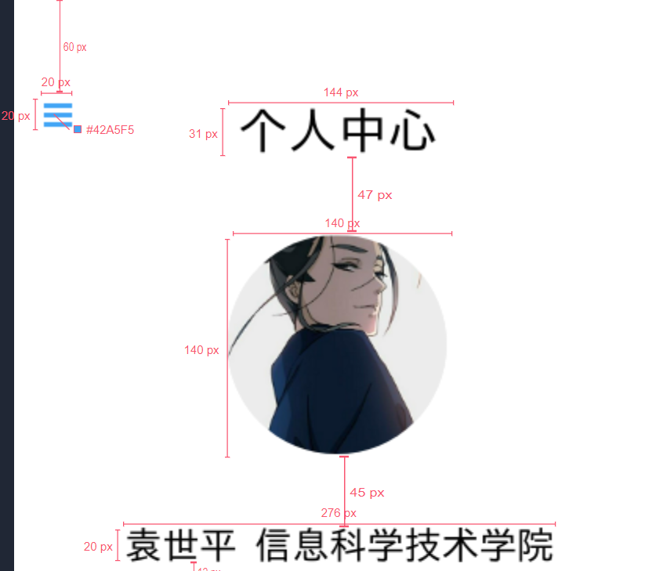
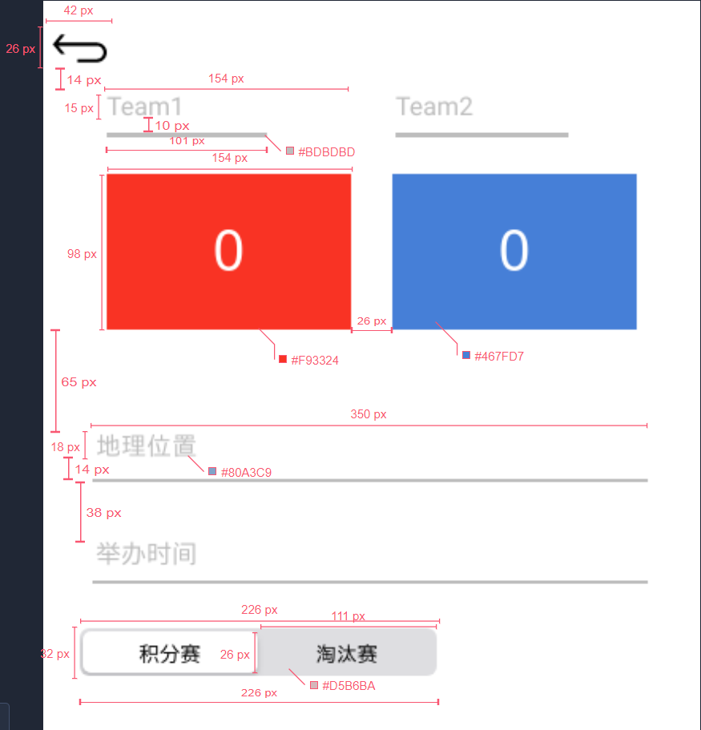
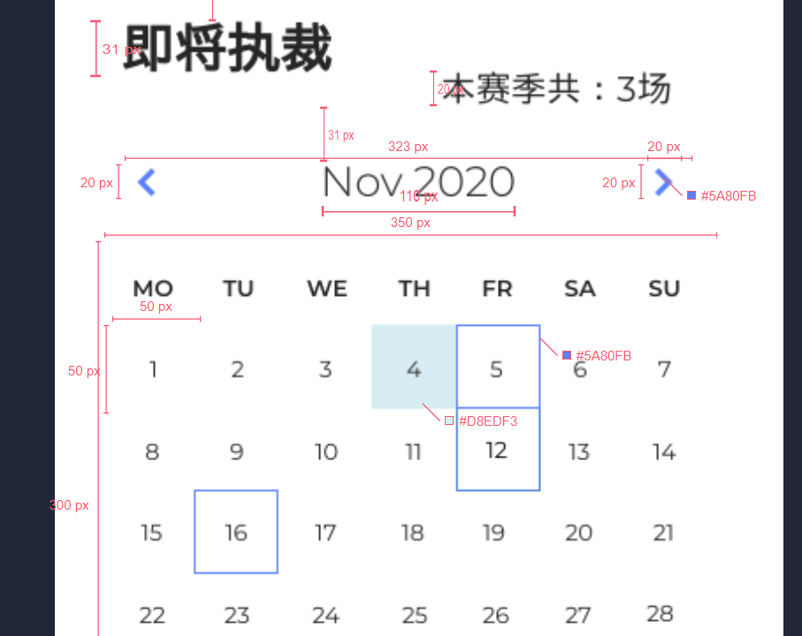
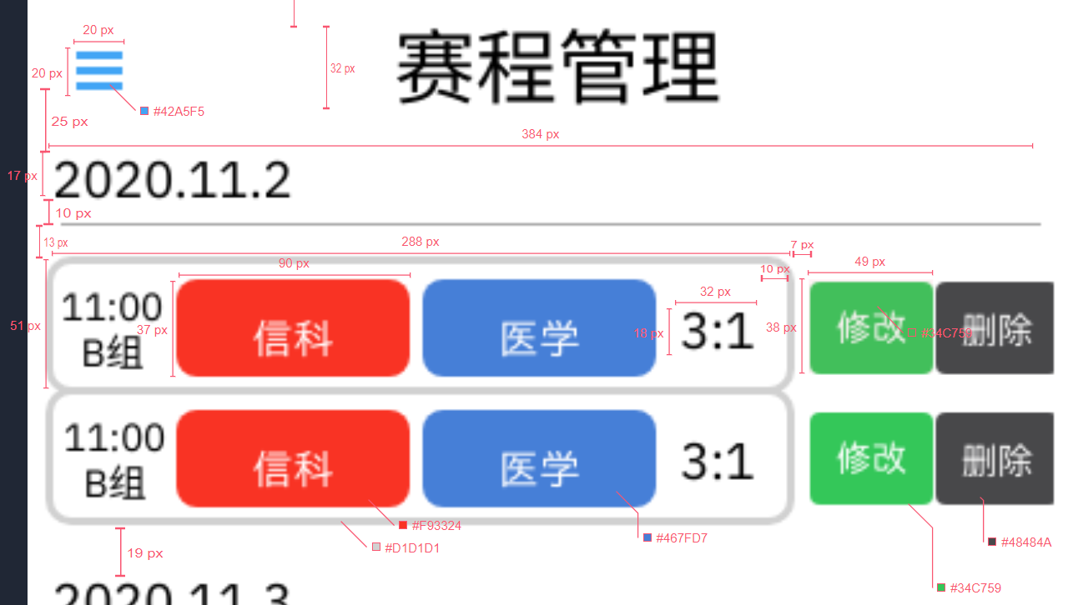
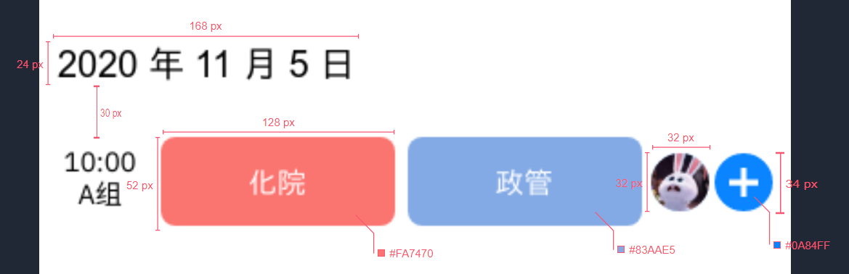
2.api与UI设计
2. UI设计
(1)标注图

Slide 16

















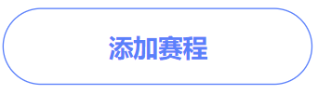





2.api与UI设计
2. UI设计
(2)切图

Slide 17
3.实践情况总结

Slide 18
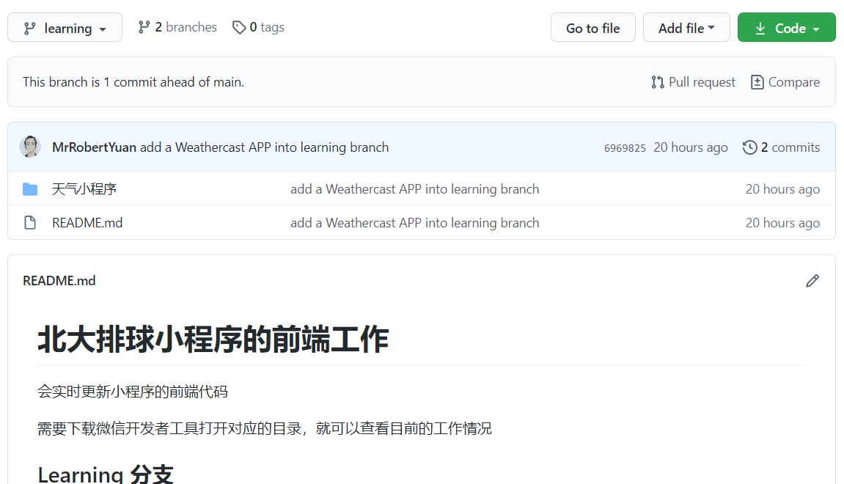
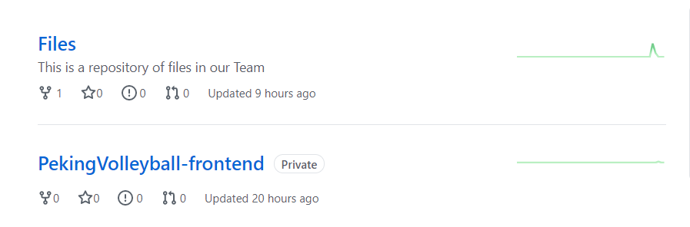
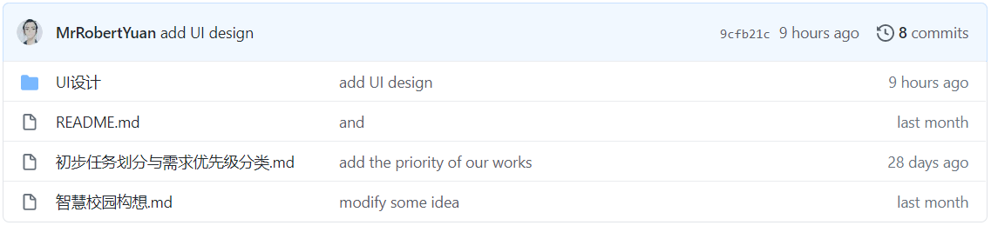
3.实践情况总结
当前进度
1. Github

Slide 19
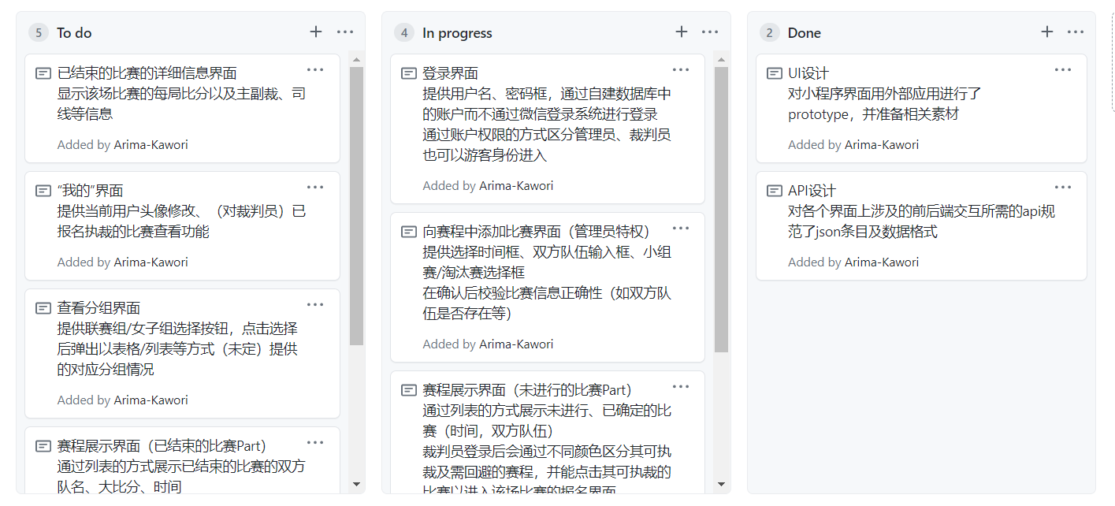
3.实践情况总结
当前进度
2. kanban
https://github.com/NewBuguTeam/Files/projects/1

Slide 20
4.学习进度汇报

Slide 21



4. 学习进度汇报
袁世平：完成了几个前端项目的
编写工作（hello-world，天气
预报小程序），对微信小程序前
端开发有了基本认识。
周厚健：深入了解数据库的相关
内容，先能够快速高效完成数据
库的编写和调试。
王一帆：非常熟练的编写ppt以
及相关文档。

Slide 22
THANKS

